Slide 1

GO DIGITAL
WITH FORD
Marco Buraglio
Commercial Vehicles Director

Slide 2
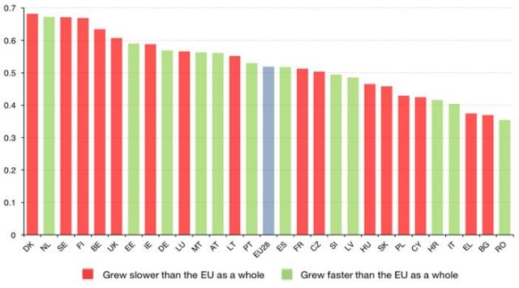
Indice di Digitalizzazione del’Economia e della Società (DESI)
ITALIA
25
Source: European Commission Feb 2016

Slide 3



Internet Economy in Italia
70% delle PMI ha un sito web
21% utilizza i Social Media
40% degli imprenditori dichiara che internet non serve
Nei Prossimi 5 Anni
4 imprese su 10
che non si digitalizzeranno
usciranno dal business
Source: ISTAT e Unioncamere

Slide 4
Ford e la Digital Transformation

Slide 5

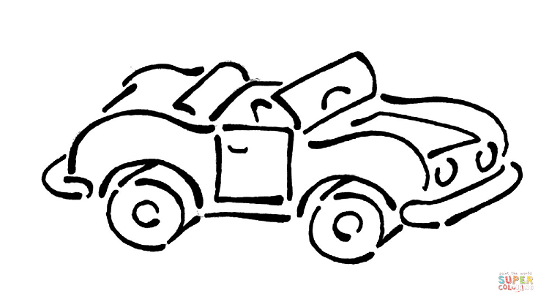
Ford e la Digital Transformation
9SU10 CLIENTI

Slide 6
Ford e la Digital Transformation
28MILIONI
27 MILIONI DI UTENTI ATTIVI SU FACEBOOK
4 ORE DI TEMPO SPESO ONLINE

Slide 7

Ford e la Digital Transformation
2 MILIONI

Slide 8
Ford e la Digital Transformation
DI
GITAL
FIRST

Slide 9
Digital First
COMMUNICATION
ATL
DIGITAL/SOCIAL
EARNED
DI
GITAL
FIRST
OWNED
www.ford.it
DLR WEB SITE
SOCIAL
CRM
LEAD MNGT
CUSTOMER CARE
SOCIAL CRM

Slide 10


GO DIGITAL WITH FORD
DI
GITAL
FIRST

Slide 11

LA PROPOSTA FORD SE ACQUISTI UN VEICOLO COMMERCIALE
Realizzazione di un sito internet
Gestione della pagina Facebook
Un corso di formazione in collaborazione con Sole24Ore

Slide 12
GO DIGITAL WITH FORD
DI
GITAL
FIRST
http://www.fordbusiness.it/

